Slide 1
Vlasac,bosiljak i crveni luk

Slide 2
Vlasac
Vlasac je začinska biljka iz porodice lukovica
Vlasac je otporna biljka, koja naraste do 50 cm visine. Korijen je duguljasta lukovica
Dugi izdanci su uski, okrugli, cjevasti listovi, zelene ili zeleno-sive boje
Pretpostavlja se da je vlasac prvobitno rastao na alpskim brdima
Danas se može naći u brežuljkastim krajevima

Slide 3
Vlasac
Vlasac se upotrebljava još od ranog srednjeg vijeka
Postoje različite vrste biljke, u zavisnosti od njene visine i debljine listova
Svjež ili zamrznut, rjeđe sušen, sitno nasjeckan, dodatak je juhama ili salatama
Dugi listovi se sjeku, a novi rastu cijele godine
Uzgaja se i kao ukrasna biljka
Ljekovita svojstva vlasca nisu poznata

Slide 4
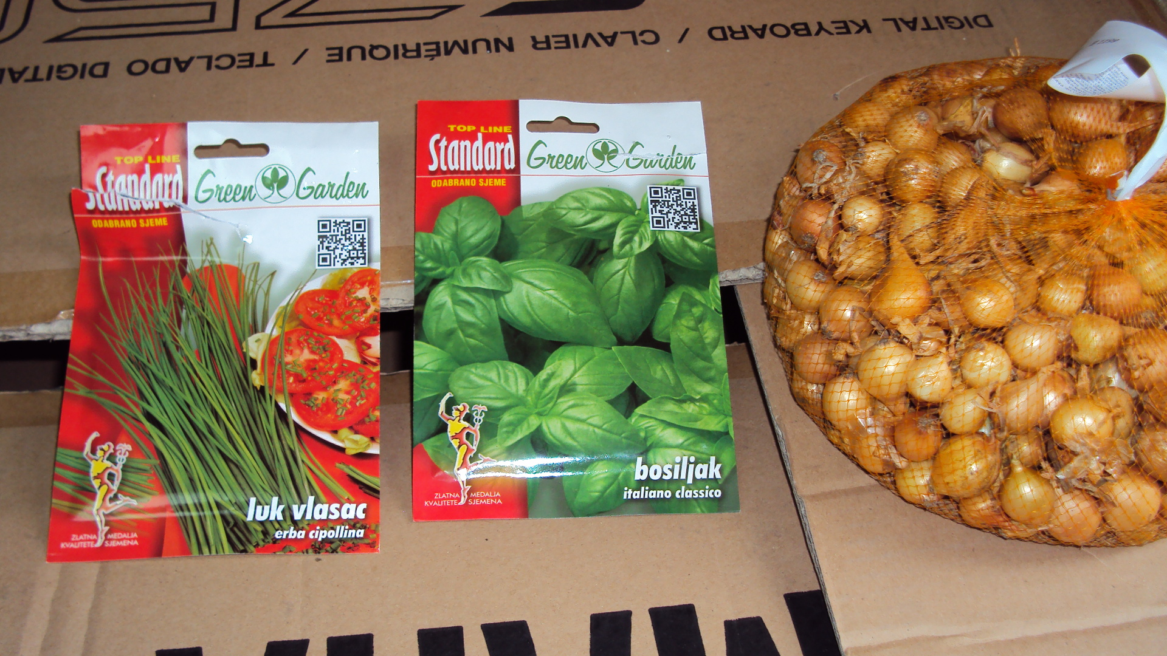

Slide 5
Bosiljak
Bosiljak je začinska biljka iz porodice usnatica
Bosiljak je jednogodišnja biljka. Raste grmasto visine od 20 do 60cm
Cijela biljka ima aromatičan miris
Listovi su ovalni, 1,5 do 5cm dugi i do 3cm široki
Plod je 1,5 do 2mm dug i omotan uvećanom čašicom

Slide 6
Bosiljak
Biljka potiče sa indijskog potkontinenta
Predpostavlja se da je sa osvajanjima Aleksandra Velikog došla u Makedoniju i Grčku
U SAD-u najviše se uzgaja u Kaliforniji
Uzgoj nije jednostavan, jer biljka zahtijeva mnogo svjetla i toplinu
Da bi se produžilo vrijeme berbe, beru se odrasli listovi, na čijem mjestu narastu novi izdanci

Slide 7
Bosiljak
Upotrebljava se pri spravljanju povrtnih juha, umaka, tjestenine, pri pripremanju lakših jela od mesa, peradi, ribe i morskih plodova, te kao začin u umacima za salate
Bosiljak djeluje antibakterijski, umirujuće, protiv teškoća probave, grčeva i bolova

Slide 8
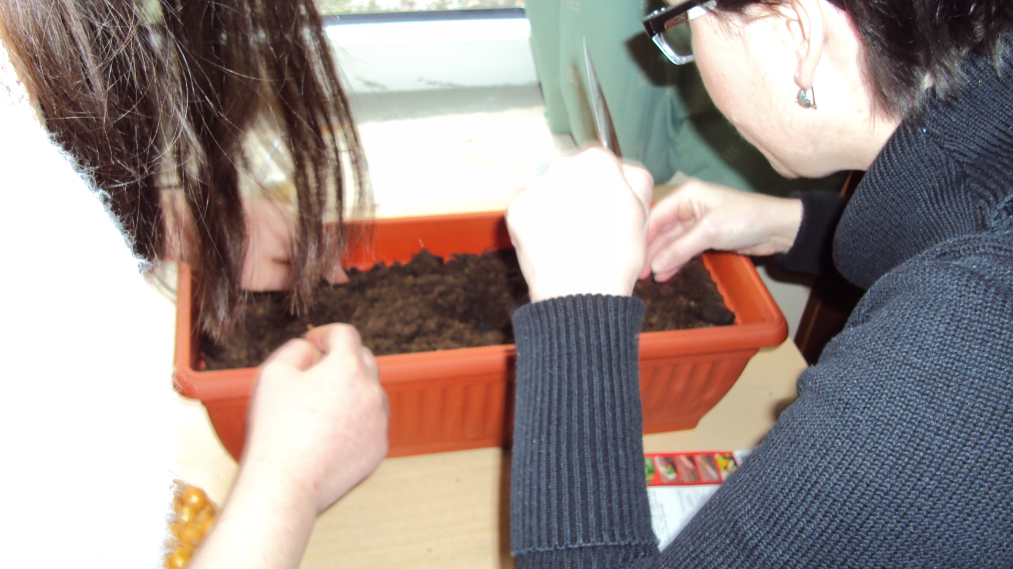
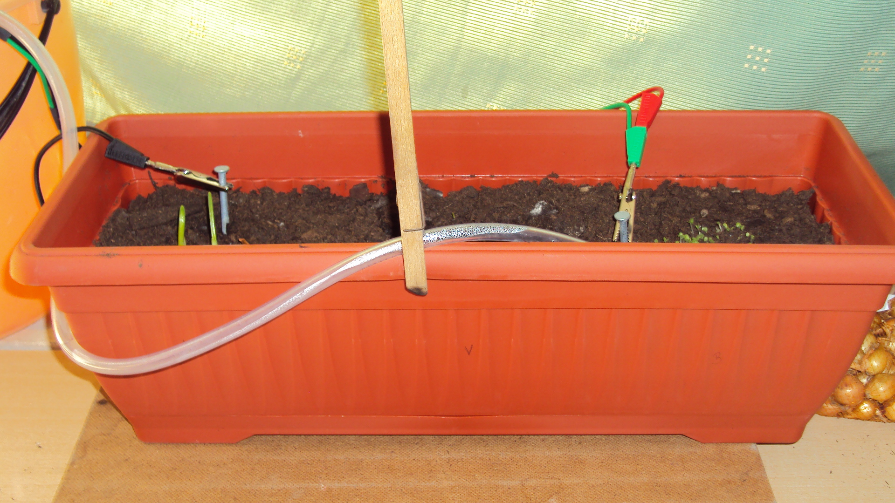

Slide 9
Crveni luk
Crveni luk (obični luk, pravi luk, kapula, lat. Allium cepa) biljka je iz polrodice Amaryllidaceae, nekada u porodici Alliaceae
Srodna je češnjaku, poriluku i vlascu
Crveni luk je prebogat sastojcima za zdravlje srca
Luk je od davnine poznat i priznat prirodni antibiotik i antipiretik
Luk je stoga posebno poželjna namirnica u razdoblju prehlada i gripe, a nekoliko studija ta je svojstva luka dovelo u pozitivnu vezu s olakšavanjem simptoma osteo i reumatoidnog artritisa te alergijskog rinitisa i astme

Slide 10
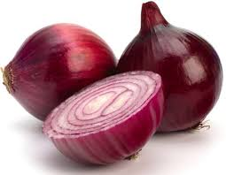

Slide 11
HVALA NA PAŽNJI !
IZRADILI: Matko Stanković i Mateo Osmanović

